Slide 1
烛光
异地朋友即时通讯

Slide 2






01
背景介绍
CONTENTS
Background
02
产品介绍
Product
03
技术介绍
Technology

Slide 3



背景介绍
PARTONE
1

Slide 4
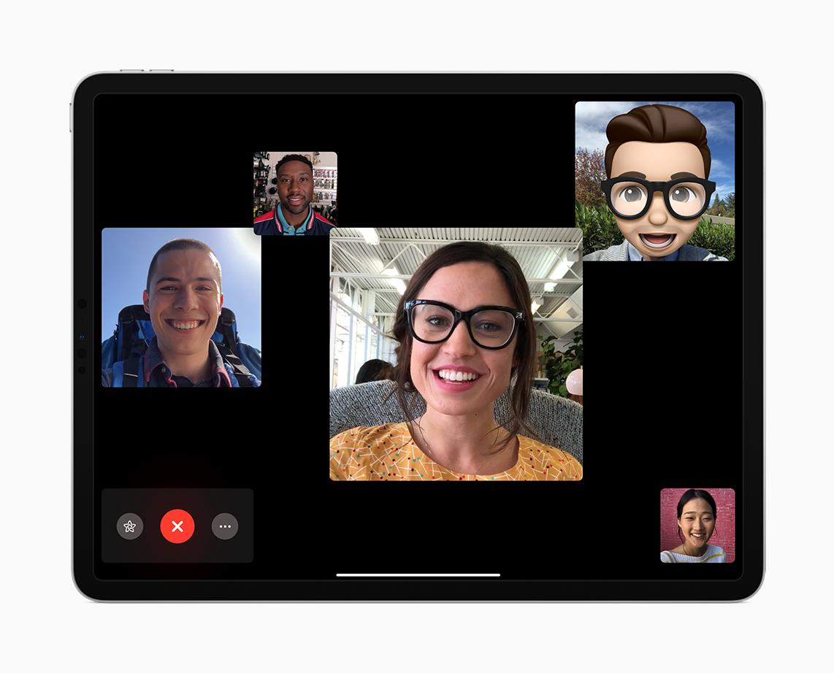

1
背景介绍
随着现代互联网传输性能的日益强大，借助网络实现语音、视频通信在当前已经不再是不可能的事情了，视频会议、远程医疗、远程教育等视频通信服务已经被广泛的使用到了各个领域中，不仅方便了人们的办公、学习和生活，而且节约了资源，便利了人与人之间的交流和沟通。
未来的社会必然朝着生活更加方便，交流更加迅速的信息化社会前进，所以如果很好的运用音视频聊天网站的模式，相信这样的信息化社会会很快实现。

Slide 5
产品介绍
PARTTWO
2

Slide 6
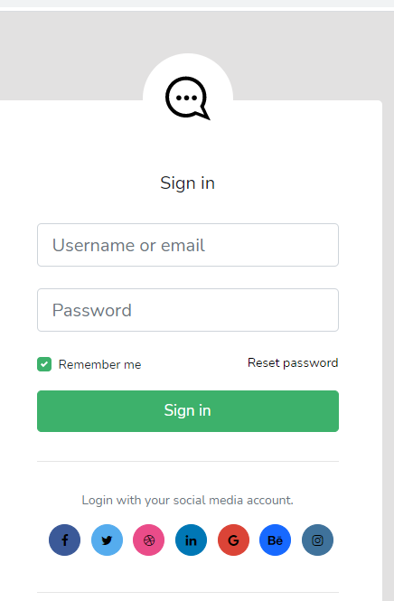
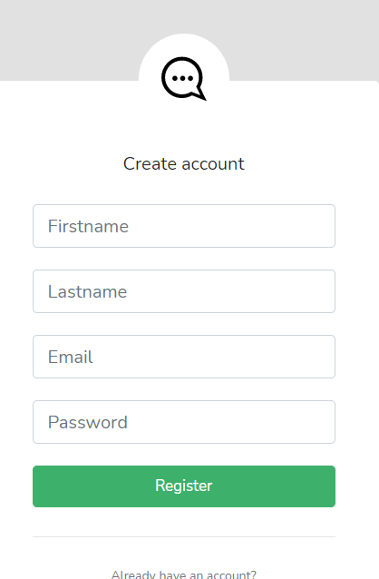
1
产品介绍
登录
注册

Slide 7
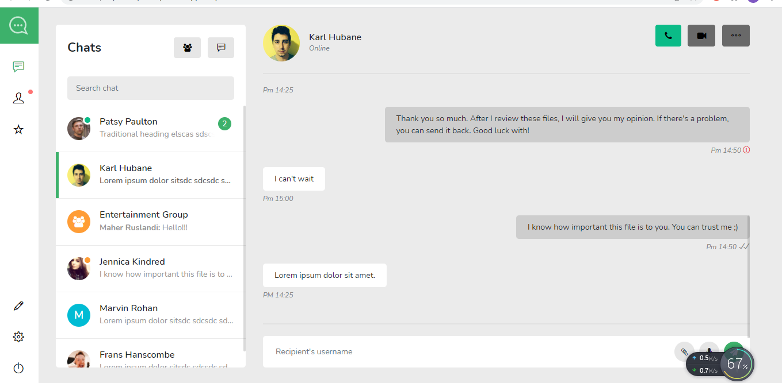

产品介绍
通话界面
用户可以点击好友与其进行文字交流，也可以进行视频通话

Slide 8

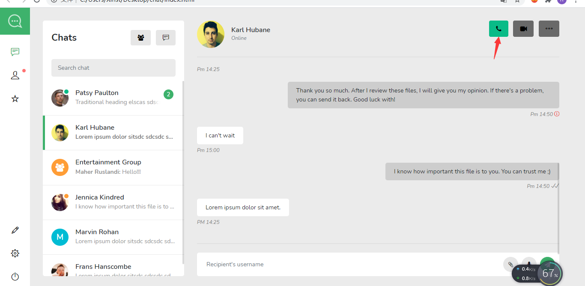
3
产品介绍
音视频通话
点击电话按钮，可以进行音频通话，点击视频按钮，可以进行视频通话

Slide 9

3
产品介绍
视频通话界面

Slide 10
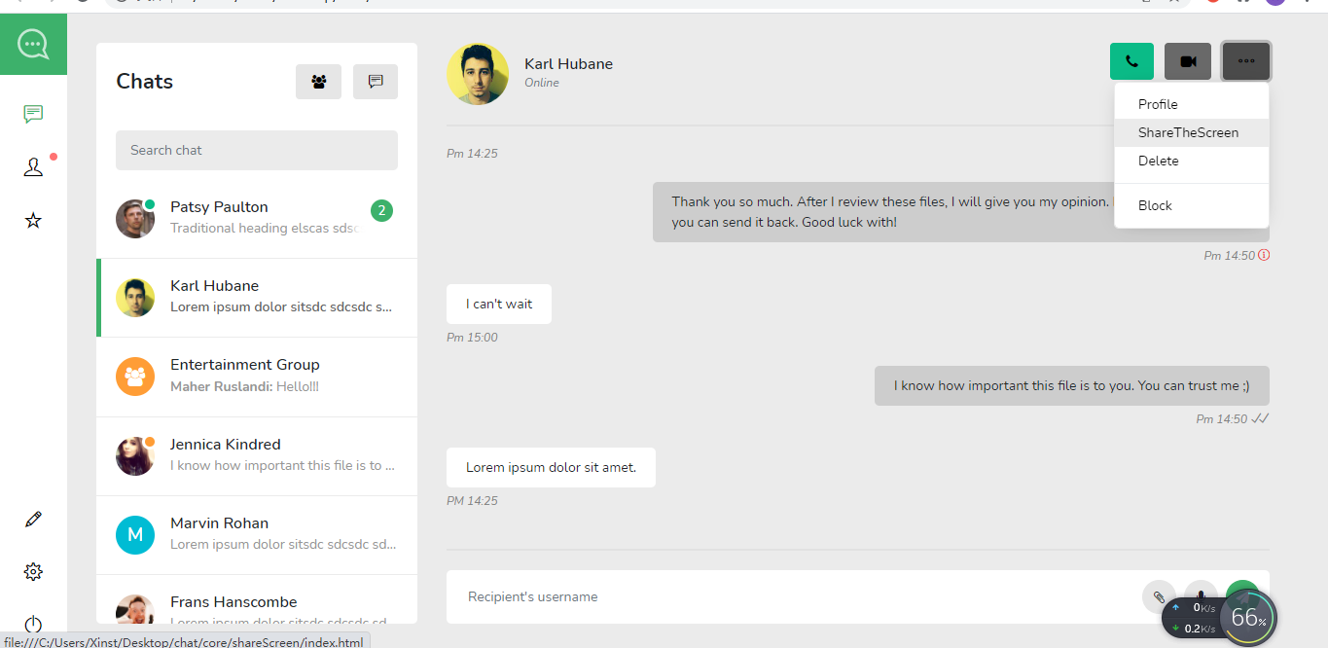

产品介绍
屏幕分享
点击屏幕分享，开始屏幕分享

Slide 11
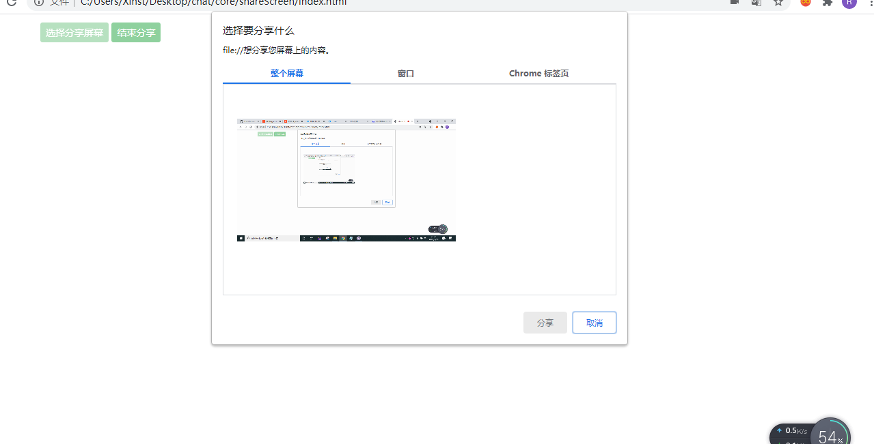
3
产品介绍
屏幕分享界面
选择分享全屏还是部分屏幕

Slide 12
3
PART THREE
技术介绍

Slide 13
4
技术介绍
声网屏幕分享技术，为用户提供屏幕分享功能
声网视频通话技术，为产品提供视频通话的能力
JQuery提供良好的前端功能

Slide 14



谢谢欣赏
THANK YOU FOR WATCHING

